Slide 1
Fracturas toracolumbares
Juan Felipe Peláez Pérez
Neurocirugía
Universidad de Antioquia
Notes:
Fracturas de la Unión Tóracolumbar
Fig. 2 Compression fracture
showing MRI signals of ISL
edema (superior white arrow)
without SSL (black-straight
arrow) or LF (black-angled
arrow) rupture. It is associated
with facet joint distraction and
intracapsular fluid (inferior
circle), IDI = 1, LKV = 128,
ISS = 3 (compression ?
indeterminate PLC)

Slide 2
Trauma raquimedular
Cervical (20-33%)
CO-C2: 20%
C3-C7: 80%
5% TEC tienen asociado TRM.
25% TRM tiene asociado TEC leve.
Toracolumbar (67-80%)
T1-T10: 18-40%
T11-L2: 50-74%
L3-L5: 10-14%
The Committee On Trauma. (2018). ATLS: Advanced Trauma Life Support (10 ed).
Blauth M. Spinal Trauma. AOSpine Manual-Clinical Applications.

Slide 3
Fracturas toracolumbares
7% de todos los traumas cerrados.
50% al 90% de las 160.000 fracturas traumáticas de la CV en USA.
Prevalencia global de la lesión medular tx: en los últimos 30 años.
~1.298 pacientes/millón en diferentes países.
Khorasanizadeh M., et al. Neurological recovery following traumatic spinal cord injury: a systematic review and meta-analysis. J Neurosurg Spine 2019: 1-17.
Azarhomayoun A., et al. Mortality Rate and Predicting Factors of Traumatic Thoracolumbar Spinal Cord Injury; A Systematic Review and Meta-Analysis. Bull Emerg Trauma 2018;6(3):181-194.

Slide 4
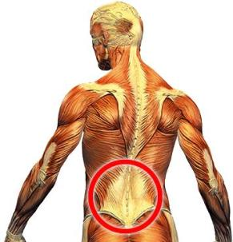
Fracturas de la unión toracolumbar
El 75-90% de las fracturas de CV comprometen la columna torácica o lumbar.
Combinación de hiperflexión aguda y rotación.
Déficit neurológico del 22-51%.
50-60% afectan la región T10 – L2.
Trauma de alta energía 40-80%.
Zona de transición entre cifosis torácica rígida y lordosis lumbar móvil.
Lesiones asociadas.
Sitio más común de Fx estallido inestables (20%).
Thoracolumbar Spine Trauma. The AOSpine Thoracolumbar Injury Classification 2015. 1-8. .
Notes:
Complication Avoidance: Thoracolumbar and Lumbar Burst Fractures. Neurosurg Clin N Am 2006; (17): 377–388.
Of the 79,000 spinal fractures that occur in the
United States each year [1], 72.5% involve the thoracic
or lumbar spine [2]. The most common site of
injury is the thoracolumbar junction, which represents
a mechanical transition zone between the rigid
thoracic and the more mobile lumbar spine [3–5].
Notwithstanding the thoracolumbar junction, the
lumbar spine itself may be more prone to injury
than the thoracic spine. Anatomic explanations include
the lumbar spine’s absence of stabilizing articulations
with the ribs, lordotic posture, and
more sagittally oriented facet joints [6]. In contrast,
greater energy is required to produce an injury in
the more inherently stable thoracic spine, which
may help explain the higher rate of neurologic deficits
with fractures in this region [2,6]
Common associated injuries, especially associated
with thoracic-level fractures, reflect the forces of blunt trauma
and rapid acceleration and deceleration: pneumothorax, hemothorax,
rib fractures, bronchial disruption, myocardial or
pulmonary contusion, great vessel injuries, hemopericardium,
cardiac tamponade, and diaphragmatic rupture. Seat-belt or
Chance fractures and classic flexion-distraction injuries are
often associated with visceral injuries both hollow and solid.
Finally, long bone skeletal injuries are common and, if multiple,
can lead to shock-like conditions.

Slide 5
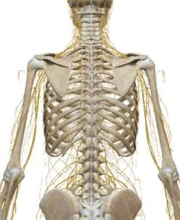
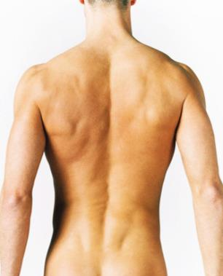
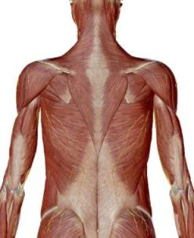
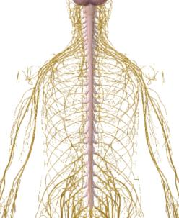
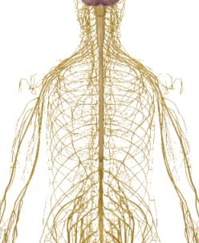
Consideraciones biomecánicas
Objetivos de la columna
Soporte para la cabeza y el tronco.
Carga axial fisiológica.
Carga de distracción posterior.
Permitir flexión y movimientos de torsión.
Proteger estructuras neurales.
Músculos.
Cuerpo vertebral.
Articulaciones facetarias.
Disco intervertebral.
Ligamentos.
Médula y raíces espinales.
Steffen T. AOSpine Manual—Principles and Techniques. Biomechanics of the spine. General biomechanics of the spinal motion segment and the spinal organ.

Slide 6
Consideraciones biomecánicas
Generalidades
72 a 75 cm de largo.
Cuerpo, arco vertebral (2 láminas, 2 pedículos) y el foramen, apófisis espinosa (1) y ap. transversa (2), ap. articulares (4).
Discos intervertebrales fibrocartilaginosos.
Curvaturas:
Lordosis cervical.
Cifosis torácica.
Lordosis lumbar.
Cifosis sacra.
Back and Spinal Cord Study Guide. Frank H. Netter MD. Atlas of Human Anatomy, Sixth Edition, 2014, 2, e40-e48.

Slide 7
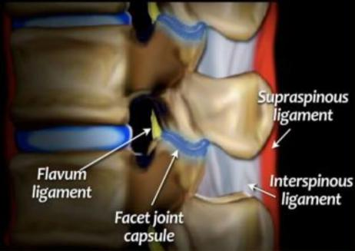
Holdsworth (1970): complejo ligamentario posterior
Protección:
Flexión.
Rotación.
Traslación.
Distracción.
Notes:
RANGOS DE MOVIMIENTO LUMBAR
FLEXION
Descripción Movimiento en el plano sagital. Interpretación Rango de movimiento normal: 40–60º Relevancia clínica La tendencia general es ese rango de el movimiento varía entre individuos y disminuye a medida que aumenta la edad. Atención debe darse a los cambios en serie exámenes o asimetría.
EXTENSIÓN
Descripción Movimiento en el plano sagital. Interpretación Rango de movimiento normal: 20–35º Relevancia clínica La tendencia general es ese rango de el movimiento varía entre individuos y disminuye a medida que aumenta la edad. Atención debe darse a los cambios en serie exámenes o asimetría.
LATERAL
Descripción Movimiento en el plano coronal. Interpretación Rango de movimiento normal: 15–20º Relevancia clínica La tendencia general es ese rango de el movimiento varía entre individuos y disminuye a medida que aumenta la edad. Atención debe darse a los cambios en serie exámenes o asimetría.
ROTACIÓN
Descripción Movimiento en el plano axial. Interpretación Rango de movimiento normal: 3–18º Relevancia clínica La tendencia general es ese rango de el movimiento varía entre individuos y disminuye a medida que aumenta la edad. Atención debe darse a los cambios en serie exámenes o asimetría.

Slide 8
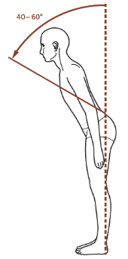
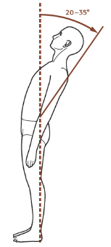
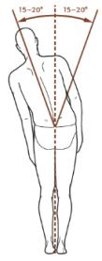
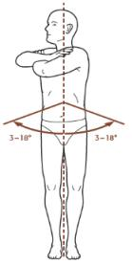
Consideraciones biomecánicas: movimiento lumbar
Chapman JR, et al. Measurements in Spine Care. AOSpine International 2012.
Notes:
RANGOS DE MOVIMIENTO LUMBAR
FLEXION
Descripción Movimiento en el plano sagital. Interpretación Rango de movimiento normal: 40–60º Relevancia clínica La tendencia general es ese rango de el movimiento varía entre individuos y disminuye a medida que aumenta la edad. Atención debe darse a los cambios en serie exámenes o asimetría.
EXTENSIÓN
Descripción Movimiento en el plano sagital. Interpretación Rango de movimiento normal: 20–35º Relevancia clínica La tendencia general es ese rango de el movimiento varía entre individuos y disminuye a medida que aumenta la edad. Atención debe darse a los cambios en serie exámenes o asimetría.
LATERAL
Descripción Movimiento en el plano coronal. Interpretación Rango de movimiento normal: 15–20º Relevancia clínica La tendencia general es ese rango de el movimiento varía entre individuos y disminuye a medida que aumenta la edad. Atención debe darse a los cambios en serie exámenes o asimetría.
ROTACIÓN
Descripción Movimiento en el plano axial. Interpretación Rango de movimiento normal: 3–18º Relevancia clínica La tendencia general es ese rango de el movimiento varía entre individuos y disminuye a medida que aumenta la edad. Atención debe darse a los cambios en serie exámenes o asimetría.

Slide 9
Inestabilidad espinal
White y Panjabi
“Pérdida de la capacidad de la columna vertebral bajo cargas fisiológicas para mantener su patrón de desplazamiento, para que no haya déficit neurológico, deformidad mayor y dolor incapacitante”.
Inestabilidad mecánica
inmediata:
Morfología de la lesión.
Inestabilidad a largo plazo:
Compromiso ligamentario.
Compromiso neurológico.
Adam Bevevino, Alexander Vaccaro, and Robyn Rubenstein. "The AOSpine Thoracolumbar Injury Classification." AOSpineMaster Series. Ed. Luiz Roberto Vialle, Carlo Bellabarba and Frank Kandziora. Vol. 6. ThiemeMedical Publishers, 2015. 1-8. Print. Thoracolumbar Spine Trauma.
Notes:
White y Panjabi [24] lo describieron como "la pérdida de la capacidad de la columna vertebral bajo cargas fisiológicas para mantener su patrón de desplazamiento, para que no haya déficit neurológico, deformidad mayor y dolor incapacitante".
La estabilidad de la columna se refiere a un estado en el cual hay control y soporte entre dos segmentos vertebrales adyacentes en la columna vertebral Esto se logra mediante ambas estructuras pasivas. (es decir, disco, ligamentos, cápsulas articulares) y estructuras activas (es decir, músculos). Cuando hay un colapso en las estructuras pasivas, generalmente resulta en dolor, es esencial que los músculos (estructuras activas) están entrenados para compensar. Esto puede mejor lograrse con entrenamiento muscular abdominal, espinal ejercicios de estabilización administrados por un fisioterapeuta, o por medios similares. La inestabilidad segmentaria puede ser causada por anomalías congénitas. como la espondilolistesis / diálisis, pero también podría ser el resultado de una enfermedad adquirida, como las etapas temprana a media de degeneración (fig. 4.1-11), neoplasia o infección con destrucción de estructuras pasivas. La inestabilidad también puede ser una complicación de trauma espinal o puede ser iatrogénico como resultado de la columna vertebral cirugía. Cualquier cirugía que corte o elimine estructuras pasivas. (es decir, facetectomía, laminectomía, discectomía) puede potencialmente conducir a la inestabilidad segmentaria. Para diagnosticar la inestabilidad segmentaria, los médicos utilizan desde el principio Aumento de las manifestaciones de rango de movimiento, como anteroposterior cizallamiento [25] o fl exión / extensión. Pero segmentario la inestabilidad no se puede describir de manera exhaustiva cuando se usa rayos X de rango de movimiento estático (irónicamente llamado "dinámico rayos X"). Pérdidas en la rigidez segmentaria [26], así como cambios en patrones de movimiento acoplados fueron igualmente descritos [27] como manifestaciones clínicas de inestabilidad segmentaria. La inestabilidad segmentaria es probablemente mejor identificada bajo aumento carga axial, provocando un movimiento segmentario anormal [28]. Los cambios repentinos en la carga pueden resultar en imprevistos o movimiento intersegmental impredecible. Incluso durante continuo y movimientos amplios del tronco, particularmente en ligamento bajo pretensión, movimiento segmentario abrupto puede ocurrir. La manifestación de inestabilidad es más probable que se observe en el rangos medios de movimiento espinal, y pueden tener una amplia gama de manifestaciones (fig. 4.1-12). Kaigle et al [29] han demostrado movimiento de inestabilidad segmentaria de rango medio en una inestabilidad porcina modelo así como en pacientes sintomáticos. Una manifestación específica de inestabilidad se debe a la carga axial. Una estructura ligada y alta, como la columna ligamentosa, es inherentemente inestable y puede doblarse ya en vertical muy baja cargas [30]. La inestabilidad o el pandeo se produce cuando se produce un desplazamiento. la perturbación de una posición de equilibrio da como resultado una fuerza tendiendo a aumentar el desplazamiento. Pero, la columna vertebral no puede ser analizado como una estructura independiente. In vivo, la columna vertebral hace no colapsan fácilmente porque el tronco (costillas, tejido conectivo, musculatura pasiva) ya endurece la columna ligamentosa por aproximadamente un factor de diez. Las acciones musculares dinámicas estabilizan el columna vertebral adicional, que es particularmente importante para el cuello uterino columna vertebral. La activación muscular sola puede aumentar la columna cervical rigidez por un factor de cinco.

Slide 10
Clasificaciones de fracturas toracolumbares

Slide 11
Clasificación de fracturas toracolumbares
1era clasificación por Watson-Jones en 1938:
Esfuerzos para diseñar un esquema ideal que sea válido y fiable.
La clasificación es un desafío continuo
Varios sistemas de clasificación.
Ninguno es universalmente aceptado.
Poca reproducibilidad, poco valor pronóstico y un alto nivel de complejidad.
Clasificación fiable y reproducible, necesario para determinar el adecuado tto.
Schroeder GD, Harrop JS, Vaccaro AR. Thoracolumbar trauma classification. Neurosurg Clin N Am 2017;28:23-29.
Abedi A., et al. Reliability and Validity of the AOSpine Thoracolumbar Injury Classification System: A Systematic Review. Global Spine Journal 2019;9(2): 231-242.
Notes:
Debido a la frecuencia y a la severidad de estas lesiones:
Clasificación fiable y reproducible, es necesario para determinar el adecuado tto.

Slide 12
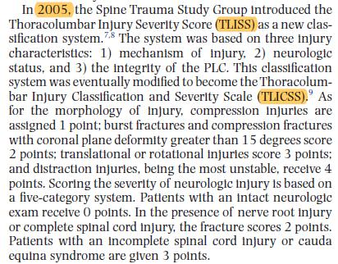
Clasificaciones de fracturas toracolumbares
Según lesión ósea-lig.
Según ambos lesiones
Según lesión medular
2005
1967
1983
Frankel Score
A = lesión completa
B = solo sensibilidad
C = motor no-funcional
D = motor funcional
E = normal
Denis
Las 3 columnas
4 grupos de Fx
TLISS
1) Mecanismo del trauma 2) Lesión neurológica
3) Integridad del CLP
1994
Magerl (AO)
A – B - C
3 grupos de FX (53 patrones de fx)
2005
TLICSS
= Modernización del TLISS
1982
ASIA Impairment Scale
= Modernización del Frankel
1994
2013
Load Sharing Classification
Sistema de puntos (3 a 9 para cada Fx)
Nueva clasificación AO
1) Morfología
2) Lesión neurológica
3) Modificador
2015
TL AOSIS
1) Morfología
2) Lesión neurológica
3) Modificador
Notes:
Debido a la frecuencia y a la severidad de estas lesiones:
Clasificación fiable y reproducible, es necesario para determinar el adecuado tto.

Slide 13
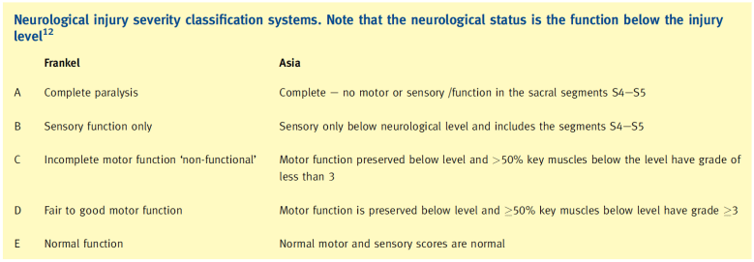
Clasificación de fracturas toracolumbares
Lesión medular
American Spinal Injury Association: International Standards for Neurological Classification of Spinal Cord Injury, revised 2011; Atlanta, GA . Reprinted 2011.
Notes:
Debido a la frecuencia y a la severidad de estas lesiones:
Clasificación fiable y reproducible, es necesario para determinar el adecuado tto.

Slide 14
Clasificación ASIA: pronóstico
 | Mejoría | Empeoramiento
ASIA A | 11% Conversión a ASIA B * 10% ASIA C/D
ASIA B | 44% Mejoran a ASIA C * 28% ASIA D/E | 5%
ASIA C | 55% Mejoran a ASIA D/E | 3%
ASIA D | 97% Se mantienen en ASIA D/E | 2%
ANTHONY S. BURNS. Handbook of Clinical Neurology. Spinal Cord Injury. 2012

Slide 15
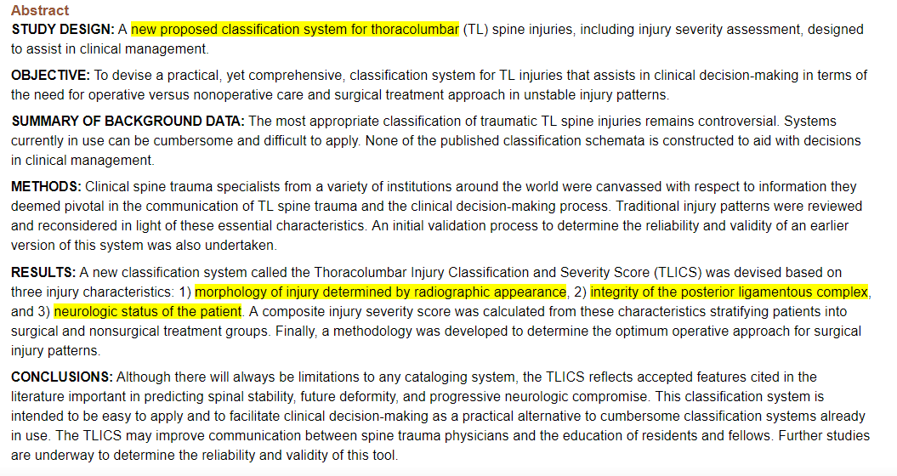

Slide 16
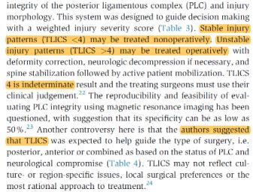
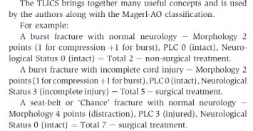
Vaccaro et al (2005/06): TLICS
Manejo y abordaje
RMN
TLICS ≤3 = No quirúrgico – 4 = Indefinido – ≥5 = Quirúrgico

Slide 17
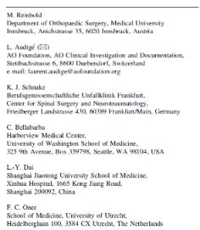
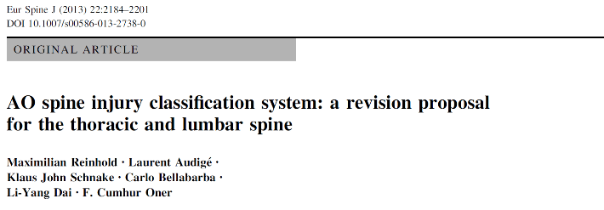
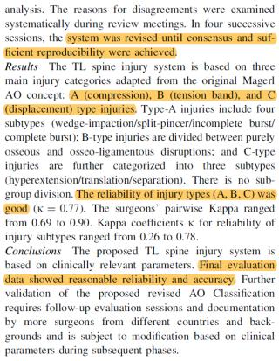
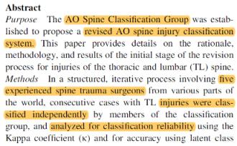
Barrow Neurological Institute, Phoenix

Slide 18
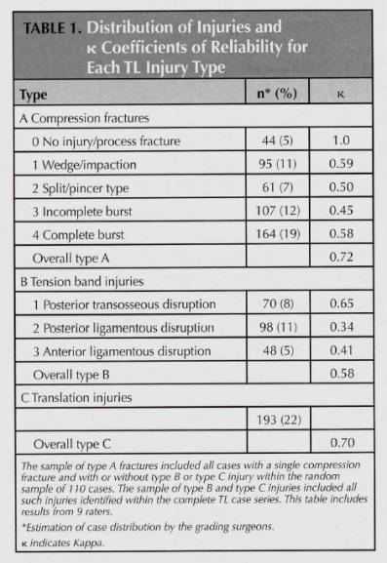
Clasificación de AO Spine
Magerl
A
A1
A2
A3
A4
B
B1
B2
C
C
Subgrupo
A0
B3
Fx espinosa/transversa
The AOSpine Thoracolumbar Injury Classification
Consideración de 3 variables:
Clasificación morfológica.
Estado neurológico.
Modificadores específicos del paciente.
Cuña/Impactación
División (Split/Pincer)
Estallido incompleto
Estallido completo
Nueva clasificación AO
Disrupción trans-ósea post.
Tipo A
+
Disrupción osteo-lig. post.
Hiperextensión (Disrupción anterior)
+
/ B
Tipo A
Traslación
+
N0-4
Déficit neurológico
+
M1/2
Modificador

Slide 19
Clasificación de AO Spine
Tipo A 65% - Tipo B 15% -
Tipo C 20%
Características morfológicas
COMPRESIÓN
DISTRACCIÓN
ROTACIÓN/TRASLACIÓN
Lesión por rotación.
Desplazamiento.
> lesión neurológica completa.
Altamente inestable.
Falla de todos los elementos.
Asociado con Fx A-B?
No hay lesión del CLP.
Sin desplazamiento.
Lesión en flexión/extensión.
Disrupción banda de tensión.
Bellabarba, C, Kandziora F, LR Vialle. AOSpine Masters Series, Volumen 6: Thoracolumbar Spine Trauma 2015.

Slide 20
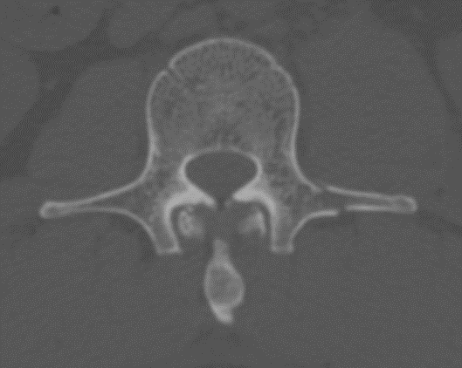
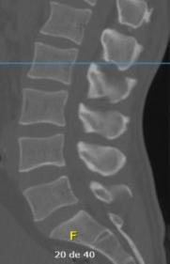
Clasificación de AO Spine
Características morfológicas
Tomado de: https://www2.aofoundation.org
Fracturas de las apófisis transversas y/o espinosas, sin extensión en el cuerpo vertebral.
La inestabilidad mecánica y el déficit neurológico no es común.
Tratamiento: analgesia.
Bellabarba, C, Kandziora F, LR Vialle. AOSpine Masters Series, Volumen 6: Thoracolumbar Spine Trauma 2015.

Slide 21
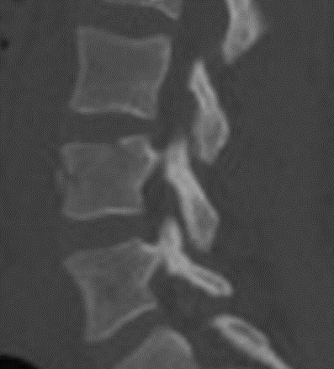
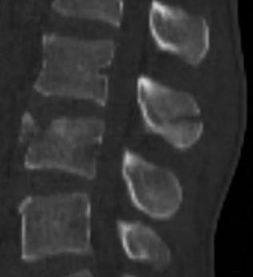
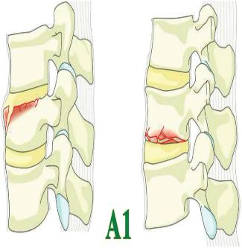
Clasificación de AO Spine
Características morfológicas
Compresión en cuña.
Fractura de la placa terminal superior o inferior, sin compromiso de la pared posterior.
Generalmente son fracturas estables.
En la > de los casos, no se asocia con déficit neurológico.
Tratamiento: analgesia.
Tomado de: https://www2.aofoundation.org
Bellabarba, C, Kandziora F, LR Vialle. AOSpine Masters Series, Volumen 6: Thoracolumbar Spine Trauma 2015.
Notes:
Imagne 2 : fx a1 mas a0: sospecha de fx tipo B

Slide 22
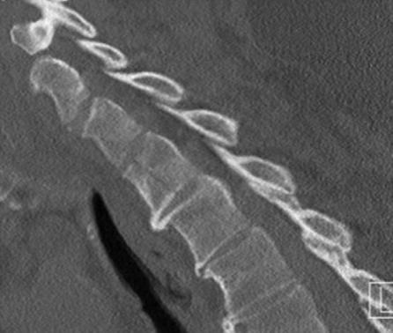
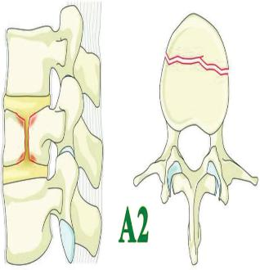
Clasificación de AO Spine
Características morfológicas
Fractura de ambas placas terminales, sin compromiso de la pared posterior.
En la > de los casos, no se asocia con déficit neurológico.
Generalmente son fracturas estables: analgesia.
Tratamiento de deformidad en cifosis a largo plazo: Cx.
Tomado de: https://www2.aofoundation.org
Bellabarba, C, Kandziora F, LR Vialle. AOSpine Masters Series, Volumen 6: Thoracolumbar Spine Trauma 2015.

Slide 23
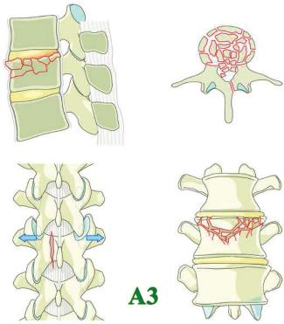
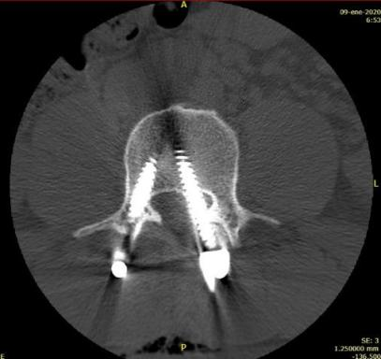
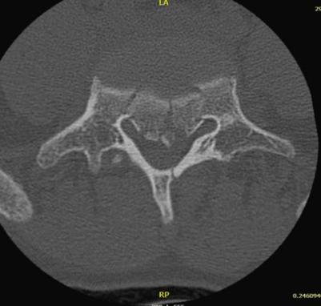
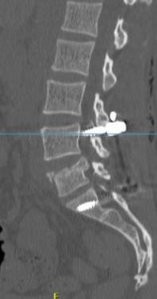
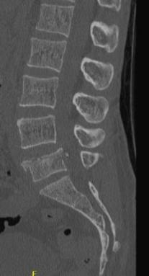
Clasificación de AO Spine
Características morfológicas
Estallido incompleto.
Fractura de un plato terminal con compromiso de la pared posterior.
Riesgo alto de retropulsión de fragmentos en el canal.
Más frecuentemente déficit neurológico con respecto a A1 y A2.
Tratamiento: analgésico vs Cx.
Fractura inestable, deformidad, déficit neurológico.
Bellabarba, C, Kandziora F, LR Vialle. AOSpine Masters Series, Volumen 6: Thoracolumbar Spine Trauma 2015.

Slide 24
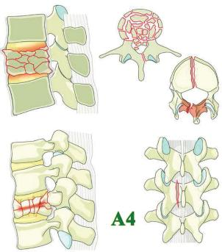
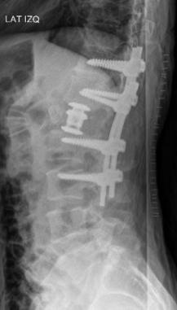
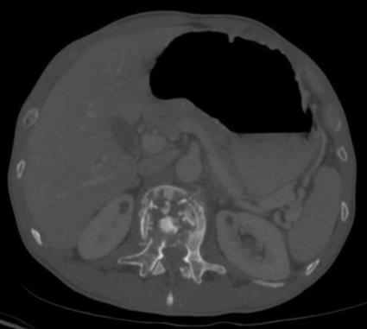
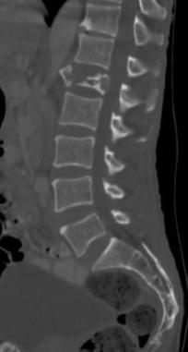
Clasificación de AO Spine
Características morfológicas
Estallido completo.
Fracturas de ambas placas terminales y la pared posterior.
Mayor inestabilidad e incidencia de lesión neurológica dentro de la categoría A.
Tratamiento: cirugía.
Bellabarba, C, Kandziora F, LR Vialle. AOSpine Masters Series, Volumen 6: Thoracolumbar Spine Trauma 2015.

Slide 25
“CHANCE”
Clasificación de AO Spine
Características morfológicas
George Quentin Chance,
radiólogo británico, 1948
Trazo de fractura a través del pedículo y la faceta hasta el CV.
Lesión puramente ósea.
> tiene lesión medular.
Inestable.
Tratamiento: cirugía.
Bellabarba C, et al. AO spine injury classification system: a revision proposal for the thoracic and lumbar spin. Eur Spine J 2013;22:2184–2201.
Bellabarba C, Kandziora F, LR Vialle. AOSpine Masters Series, Volumen 6: Thoracolumbar Spine Trauma 2015.
Notes:
B1: TRAUMA EN FLEXO EXTENSION - AUMENTO DEL ESPACIO INTERESPINOSO

Slide 26
B1
Tomado de: https://www2.aofoundation.org
Notes:
B1

Slide 27
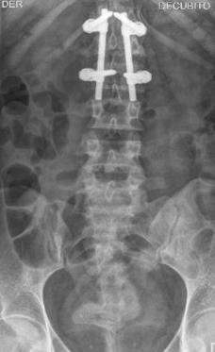
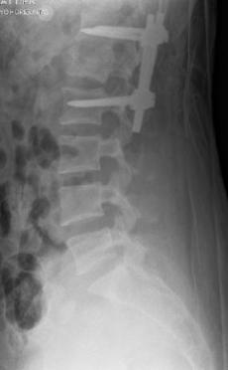
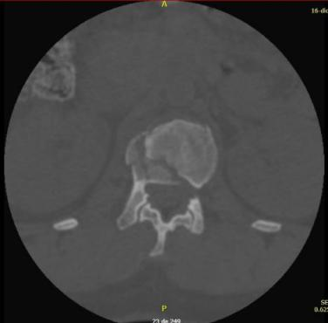
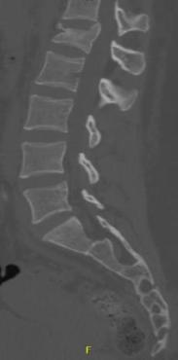
Clasificación de AO Spine
Características morfológicas
Fractura en flexión.
Trazo de fractura través de la articulación facetaria y el disco.
Apertura de los elementos posteriores, son inestables y se asocian con déficit neurológico.
Mecanismo de trauma más común: caída de un objeto pesado sobre la región dorsal mientras la columna está en flexión.
Tratamiento: cirugía.
Bellabarba C, et al. AO spine injury classification system: a revision proposal for the thoracic and lumbar spin. Eur Spine J 2013;22:2184–2201.
Bellabarba C, Kandziora F, LR Vialle. AOSpine Masters Series, Volumen 6: Thoracolumbar Spine Trauma 2015.
Notes:
B2: TRAZO DE FRACTURA QUE COMPROMETE DISCO Y LIGAMENTOS - AUMENTO DEL ESPACIO INTERESPINOSO

Slide 28
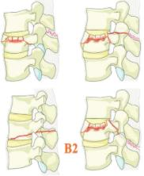
Tomado de: https://www2.aofoundation.org

Slide 29
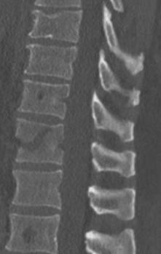
Clasificación de AO Spine
Características morfológicas
Fractura en extensión.
Accidentes de tránsito.
Fractura se inicia en el disco y se dirige hacia atrás.
Apertura del disco y el cierre de los elementos posteriores.
Lesión inestable asociada con déficit neurológico.
Tratamiento: cirugía.
Bellabarba C, et al. AO spine injury classification system: a revision proposal for the thoracic and lumbar spin. Eur Spine J 2013;22:2184–2201.
Bellabarba C, Kandziora F, LR Vialle. AOSpine Masters Series, Volumen 6: Thoracolumbar Spine Trauma 2015.
Notes:
B3: TRAUMA EN EXTENSION - DISMINUCION DEL ESPACIO INTERESPINOSO
Hiperextensión implican una alteración del ligamento longitudinal anterior con falla del disco intervertebral o del cuerpo vertebral.
Las lesiones de tipo B3 involucran el disco intervertebral o el cuerpo vertebral, la parte posterior La banda de tensión se libra, y por lo tanto no hay desplazamiento

Slide 30
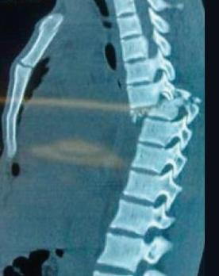
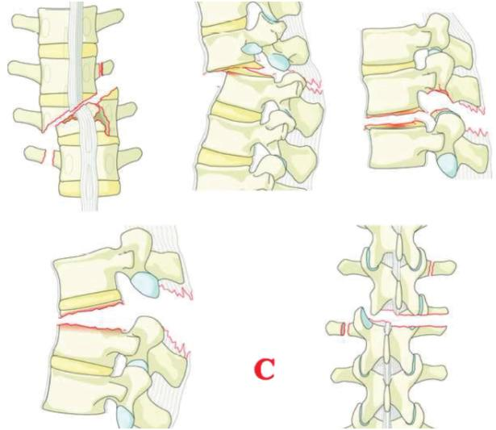
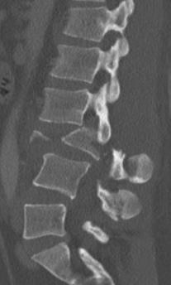
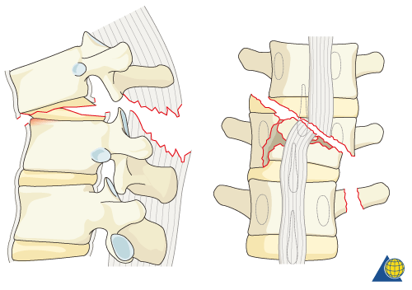
Tomado de: https://www2.aofoundation.org
Bellabarba, C, Kandziora F, LR Vialle. AOSpine Masters Series, Volumen 6: Thoracolumbar Spine Trauma 2015.
Notes:
C

Slide 31
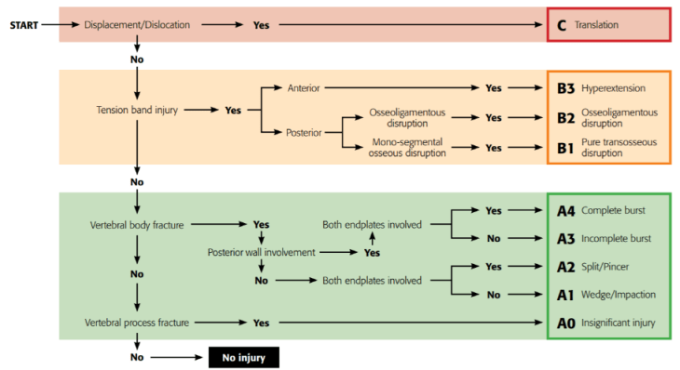
Notes:
C

Slide 32
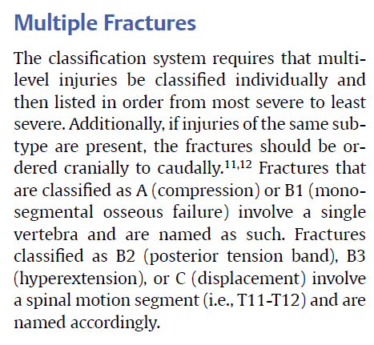
Vaccaro et al. (2013): fracturas múltiples
DOCUMENTACIÓN
Clasificar cada fx individualmente.
Enumerar de la fractura más severa hasta la fractura menos severa.
En caso de fracturas del mismo subtipo: enumerar esas fracturas desde craneal hacia caudal.
Nomenclatura:
A a B1: compromiso vertebral de un solo nivel → e.g. T10.
B2, B3 y C: compromiso de un “spinal motion segment” (SMS) → e.g. T11-T12.
Notes:
C

Slide 33
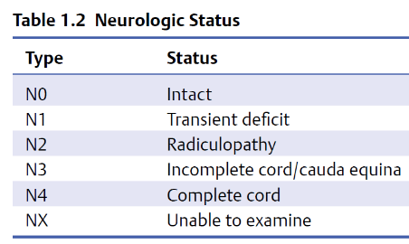
Clasificación de AO Spine
Estado neurológico
N0: neurológicamente intacto.
N1: déficit neurológico transitorio, que ya no está presente.
N2: síntomas o signos de radiculopatía.
N3: lesión medular incompleta o lesión de la cauda equina.
N4: lesión medular completa.
TCE.
Intoxicación.
Politraumatismo.
Intubación/sedación.
NX: estado no concluyente debido a la incapacidad para realizarse un preciso examen neurológico.
Bellabarba C, et al. AO spine injury classification system: a revision proposal for the thoracic and lumbar spin. Eur Spine J 2013;22:2184–2201.
Bellabarba C, Kandziora F, LR Vialle. AOSpine Masters Series, Volumen 6: Thoracolumbar Spine Trauma 2015.

Slide 34
Clasificación de AO Spine
Modificadores clínicos
Modificadores específicos del paciente y comorbilidades que afectan la decisión clínica del tratamiento.
Subcategoría M1:
Fracturas con una lesión indeterminada del CLP en el examen clínico o estudio de imagen.
Ayuda a identificar fracturas que parecen estables desde un punto de vista óseo, pero tiene un componente ligamentario que puede volverlos inestables y requerir Cx.
Subcategoría M2:
Comorbilidad específica que puede obstaculizar la Cx.
Patologías reumatológicas, quemaduras adyacentes a la columna vertebral, espondilitis anquilosante, osteoporosis e HEID.
Bellabarba C, et al. AO spine injury classification system: a revision proposal for the thoracic and lumbar spin. Eur Spine J 2013;22:2184–2201.
Bellabarba C, Kandziora F, LR Vialle. AOSpine Masters Series, Volumen 6: Thoracolumbar Spine Trauma 2015.
Notes:
Subcategoría M2:
Comorbilidad específica que puede obstaculizar la Cx.
Patologías reumatológicas, quemaduras adyacentes a la columna vertebral, espondilitis anquilosante, osteopenia / osteoporosis e hiperostosis esquelética idiopática difusa.

Slide 35
Global Spine J 2015
Notes:
Después de la publicación de la clasificación, Kepler y colegas8 realizaron un análisis de confiabilidad de 100 cirujanos mundiales, y encontraron sustanciales (k 5 0,74) fiabilidad global interobservador para los 3 tipos principales, y excelente (k 5 0,81) confiabilidad intraobservador. Además, informaron interobservador moderado (k 5 0.56) y intraobservador (k 5 0,43-0,57) fiabilidad de la fractura subtipos Estos resultados han sido desde entonces validado independientemente por múltiples autores; Urrutia y colegas37 encontraron interobservador sustancial fiabilidad de los 3 tipos principales (k 5 0,62) y moderada fiabilidad de los subtipos (k 5 0.55), y Azimi y colegas38 informaron Excelente fiabilidad interobservador de los 3 principales tipos de lesiones (k 5 0.83–0.89). Después de establecer la fiabilidad de la clasificación, la jerarquía la naturaleza del sistema de clasificación fue verificada por Schroeder y colegas12 en una encuesta de 74 cirujanos, y estos resultados fueron utilizados para desarrollar el puntaje de lesión toracolumbar AOSpine (TL AOSIS ver Tablas 3 y 4) .9 Similar a los TLICS puntuación, el TL AOSIS tiene un número entero asignado a cada variable posible en el toracolumbar AOSpine Sistema de clasificación de lesiones. Los valores de todas las variables se suman para determinar El total de TL AOSIS. En un intento por evitar el rechazo regional de la clasificación, el algoritmo de tratamiento fue desarrollado con el aporte de más de 500 cirujanos de todas las regiones del mundo. Si menos del 30% de los encuestados recomendó cirugía intervención, el tratamiento no quirúrgico fue recomendado para la lesión, y si es más de El 70% de los encuestados recomendó la intervención quirúrgica, se recomendó manejo quirúrgico por la herida Usando estos resultados y el TL AOSIS, un algoritmo quirúrgico simple y fácil de usar fue propuesto. Pacientes con un TL total AOSIS de menos de 4 debe someterse a una prueba de tratamiento no quirúrgico e intervención quirúrgica temprana es apropiado para pacientes con TL AOSIS de más de 5. Tratamiento de pacientes con un TL AOSIS de 4 o 5 debe ser individualizado basado en las variables del cirujano y del paciente, porque La atención quirúrgica o no quirúrgica puede ser apropiado.14 RESUMEN Actualmente, existe una variabilidad regional significativa en el tratamiento del trauma toracolumbar, y Una de las posibles causas de esto es la falta de un sistema de clasificación globalmente aceptado. Histórico las clasificaciones a menudo separan cada espinal segmentar en 2 o 3 columnas, y luego clasificarse la lesión basada en lesiones óseas específicas o un mecanismo de lesión inferido. Contemporáneo clasificaciones se han centrado no solo en el morfología de la lesión, pero también otra crítica determinantes del tratamiento, como la integridad del PLC y la neurología. Más recientemente, el Clasificación de lesión de columna toracolumbar de AOSpine Sistema y su algoritmo de tratamiento acompañante fueron desarrollados, y dado el único y proceso de desarrollo globalmente inclusivo utilizado en El diseño del sistema, hay cauteloso optimismo para aceptación global.

Slide 36
Thoracolumbar AOSpine Injury Score (TL AOSIS)
TL AOSIS <3: manejo médico
TL AOSIS 4 - 5: individualizar al paciente
TL AOSIS >6: manejo quirúrgico
Global Spine J 2015
Notes:
MENCIONAR LA IMPORTANCIA DEL DI, ANGULACION CIFOTICA Y ESCOLIOTICA
TL AOSIS: <4 Manejo Médico - >5 Manejo Quirúrgico
Estudio de diseño Encuesta de 100 cirujanos de columna en todo el mundo. Objetivo Desarrollar un puntaje de lesión de columna para la lesión de columna toracolumbar de AOSpine Sistema de clasificación. Métodos Se pidió a cada encuestado que calificara numéricamente la gravedad de cada variable del sistema de clasificación de lesiones de columna toracolumbar de AOSpine. Utilizando la resultados, así como aportes limitados del Foro de Conocimiento de Trauma de AOSpine, el Se desarrolló el puntaje de lesión toracolumbar AOSpine. Resultados Comenzando con 1 punto para A1, los grupos A, B y C recibieron consecutivamente un punto adicional (A1, 1 punto; A2, 2 puntos; A3, 3 puntos); sin embargo, debido a un significativo aumento de la gravedad entre A3 y A4 y debido a que la gravedad de A4 y B1 fue similar, Tanto A4 como B1 obtuvieron 5 puntos. Un aumento escalonado desigual en la gravedad que se mueve de N0 a N4, con un aumento sustancial en la gravedad entre N2 (lesión de la raíz nerviosa con radicular síntomas) y se identificaron lesiones N3 (lesión medular incompleta). Por lo tanto, cada grado de lesión neurológica se le dio progresivamente un punto adicional comenzando con 0 puntos para N0, y la diferencia sustancial en la gravedad entre las lesiones N2 y N3 fue reconocida por elevando N3 a 4 puntos. Finalmente, se otorgó 1 punto al modificador M1 (indeterminado lesión del complejo ligamentoso posterolateral).
Discusión Aunque el TLICS de AOSpine describe un nuevo esquema que fue diseñado para superar las deficiencias descritas anteriormente sistemas de clasificación, la descripción de morfológicos patrones de lesiones y lesiones neurológicas asociadas solo es probablemente sea insuficiente para estimular la adopción generalizada, particularmente entre los clínicos Para proporcionar un mayor beneficio a los pacientes. y clínicos, una clasificación de lesión toracolumbar el sistema debe proporcionar una orientación sólida para los médicos que tratan pacientes con estas lesiones. Críticas pasadas de la puntuación sistema y algoritmo de tratamiento asociado con TLICS fue centrado en la percepción de que TLICS representa en gran medida el sesgos de tratamiento de sus creadores y no con precisión representar algoritmos de tratamiento comúnmente utilizados en muchos partes del mundo.11,15,16 A pesar de esta crítica, hay un amplio precedencia para establecer escalas de gravedad ampliamente utilizadas basadas en opinión de expertos y consenso; la escala de gravedad de lesiones, su predecesora de la Escala Abreviada de Lesiones y el Glasgow La escala de coma se desarrolló a través de un consenso de expertos. proceso.17–19 Sin embargo, debido a la cantidad de Estudio del trauma toracolumbar y las actitudes divergentes. hacia el manejo de estos pacientes, sentimos que era crítico use un enfoque basado en gran parte en datos con solo una edición suave por el grupo más pequeño de cirujanos para establecer un esquema de puntuación para acompañar el AICSpine TLICS. En lugar de confiar en el consenso solo, el desarrollo del puntaje de lesión de la columna vertebral fue impulsado por datos y creado en consideración de la percepción de gravedad de la lesión de un grupo mucho más grande de cirujanos en todo regiones del mundo para reflejar los diversos aspectos de la cultura diversidad que probablemente juega un papel en los algoritmos de tratamiento.
Aunque los resultados de la encuesta de gravedad se permitieron dicta el valor del punto TL AOSIS asociado en casi todos los casos, el grupo de clasificación intervino para aumentar la puntuación asignado a A4 para darle el mismo valor en puntos que las lesiones B1 basado en los puntajes de severidad casi idénticos de estos dos Patrones de lesiones. En lugar de disminuir el puntaje B1, el A4 Se aumentó la puntuación para reflejar varias consideraciones. Primero, el puntaje A4 estaba más cerca del puntaje B2 (diferencia <10 puntos) de lo que era para el puntaje A3 (diferencia> 15 puntos). En segundo lugar, los pacientes neurológicamente intactos con fracturas estalladas son comúnmente tratado con intervención quirúrgica en muchas partes de el mundo, lo que sugiere que los cirujanos sienten pacientes con estos las lesiones tienen peor resultado con el tratamiento no quirúrgico. Aunque este artículo aún no proporciona pautas de tratamiento, es lógico promover tal lesión a un puntaje más alto en lugar de degradar una lesión (B2) que es más común tratado con cirugía a una puntuación más baja. Es importante tener en cuenta que a pesar de un aumento en la puntuación de lesiones C en comparación Lesiones B3, ambas lesiones son inestables y requieren estabilización quirúrgica Informes de tratamiento no quirúrgico de lesiones torácicas de extensión-distracción o traslacionales las lesiones son raras y todas las clasificaciones morfológicas anteriores sistema ha reconocido la naturaleza inestable de estos lesiones y la indicación asociada para la cirugía salvo Circunstancias atenuantes que impiden la descompresión absoluta y estabilización1–3,5 El grupo de clasificación tuvo un debate significativo al intentar determinar el valor en puntos para un paciente quien no puede ser examinado (Nx). Es probable que los pacientes quienes sufren una lesión lo suficientemente grave como para limitar la capacidad del cirujano para obtener un examen neurológico adecuado son politraumatismos pacientes, e incluso en un paciente neurológicamente intacto, La estabilidad inmediata es particularmente beneficiosa en estos pacientes. Además, el riesgo de secuelas neurológicas catastróficas por la incapacidad de estabilizar rápidamente a un paciente no puede ser ignorado Hay muy poca variación en la morfología de la fractura gradual o en la percepción de la gravedad de la lesión sobre una base geográfica. Schroeder et al no encontraron variaciones regionales significativas en percepción de la gravedad de la fractura en cualquiera de los morfológicos o elementos neurológicos graduados, 13 que es altamente relevante para el presente investigación, ya que sugiere fuertemente que no hay Es necesario considerar un sistema de puntos con variación regional. Nosotros esperar que el sistema de puntos descrito anteriormente sea preciso reflejar las percepciones mundiales de la gravedad de la lesión, y nosotros anticipar que habrá una adopción generalizada de la sistema de puntuación dada la falta de variación en la percepción de gravedad de la lesión Los esfuerzos futuros establecerán umbrales quirúrgicos basados ​​en cuestionarios diseñados para distinguir qué morfología Se cree que los patrones de lesiones y los déficits neurológicos requieren estabilización / descompresión y enviado a un gran grupo de cirujanos con interés y experiencia en trauma espinal. Esperamos que esta estrategia de investigación capture la amplia variación en la práctica patrones. Un enfoque inclusivo aumentará la generalización de las recomendaciones resultantes y permitir para evaluar los umbrales quirúrgicos a nivel regional para capturar diferencias culturales entre cirujanos y pacientes que tratamiento de influencia. El objetivo final es usar esta clasificación y marco de sistema de puntuación para realizar aleatorizado, ensayos controlados que permitirían resultados del paciente y no percepción del cirujano de los resultados del paciente para establecer el Umbrales quirúrgicos y algoritmos.
Esta investigación tiene varias deficiencias. Aunque nosotros utilizó los resultados de una encuesta enviada a cirujanos que se creía que tenían especial experiencia y experiencia en el tratamiento de pacientes con traumatismo espinal, no había una medida práctica para verificar si Esta creencia era cierta. Este defecto es inherente a todos los estudios que utilizar "opinión de expertos", aunque nuestra intención de incluir un gran número de cirujanos fue mitigar la influencia de cualquier solo cirujano se quedaría con los resultados del estudio. Los puntos asignados a cada lesión fueron arbitrarios, al igual que el pariente importancia de la morfología y la lesión neurológica. Nosotros usamos la percepción gradual en gran medida uniforme de la gravedad de la lesión en los subgrupos de lesiones ascendentes para asignar aumentos de un solo punto con las pocas excepciones descritas anteriormente, pero La magnitud de la escala de puntos y la relativa gravedad. implícito es algo arbitrario. Aplicación prospectiva a pacientes lesionados con medidas de resultado de seguimiento a lo largo con las investigaciones para identificar umbrales quirúrgicos proporcionar comentarios sobre el sistema de puntos descrito aquí, que se puede modificar si es necesario. Conclusión En este artículo, proporcionamos validez aparente para AOSpine Sistema de clasificación toracolumbar en que el consenso sistema de puntuación que se ha desarrollado se alinea con el clasificación ordenada en sí. Además, la jerarquía de los modificadores neurológicos y de otro tipo fueron constantemente calificados y puntuado por cirujanos y confirma la creciente gravedad de lesión expresada dentro de este sistema de clasificación. Estas los resultados indican que al utilizar TL AOSIS, el El sistema de clasificación toracolumbar AOSpine es ideal sistema para el establecimiento de un tratamiento globalmente aceptado algoritmo para trauma toracolumbar.

Slide 37
Clasificaciones y Fiabilidad
k de Cohen= instrumento estadístico para evaluar la concordancia (intra-interobservador).
Thoracolumbar Fractures. Skeletal Trauma (2015).
Notes:
MENCIONAR LA IMPORTANCIA DEL DI, ANGULACION CIFOTICA Y ESCOLIOTICA
TL AOSIS: <4 Manejo Médico - >5 Manejo Quirúrgico
Estudio de diseño Encuesta de 100 cirujanos de columna en todo el mundo. Objetivo Desarrollar un puntaje de lesión de columna para la lesión de columna toracolumbar de AOSpine Sistema de clasificación. Métodos Se pidió a cada encuestado que calificara numéricamente la gravedad de cada variable del sistema de clasificación de lesiones de columna toracolumbar de AOSpine. Utilizando la resultados, así como aportes limitados del Foro de Conocimiento de Trauma de AOSpine, el Se desarrolló el puntaje de lesión toracolumbar AOSpine. Resultados Comenzando con 1 punto para A1, los grupos A, B y C recibieron consecutivamente un punto adicional (A1, 1 punto; A2, 2 puntos; A3, 3 puntos); sin embargo, debido a un significativo aumento de la gravedad entre A3 y A4 y debido a que la gravedad de A4 y B1 fue similar, Tanto A4 como B1 obtuvieron 5 puntos. Un aumento escalonado desigual en la gravedad que se mueve de N0 a N4, con un aumento sustancial en la gravedad entre N2 (lesión de la raíz nerviosa con radicular síntomas) y se identificaron lesiones N3 (lesión medular incompleta). Por lo tanto, cada grado de lesión neurológica se le dio progresivamente un punto adicional comenzando con 0 puntos para N0, y la diferencia sustancial en la gravedad entre las lesiones N2 y N3 fue reconocida por elevando N3 a 4 puntos. Finalmente, se otorgó 1 punto al modificador M1 (indeterminado lesión del complejo ligamentoso posterolateral).
Discusión Aunque el TLICS de AOSpine describe un nuevo esquema que fue diseñado para superar las deficiencias descritas anteriormente sistemas de clasificación, la descripción de morfológicos patrones de lesiones y lesiones neurológicas asociadas solo es probablemente sea insuficiente para estimular la adopción generalizada, particularmente entre los clínicos Para proporcionar un mayor beneficio a los pacientes. y clínicos, una clasificación de lesión toracolumbar el sistema debe proporcionar una orientación sólida para los médicos que tratan pacientes con estas lesiones. Críticas pasadas de la puntuación sistema y algoritmo de tratamiento asociado con TLICS fue centrado en la percepción de que TLICS representa en gran medida el sesgos de tratamiento de sus creadores y no con precisión representar algoritmos de tratamiento comúnmente utilizados en muchos partes del mundo.11,15,16 A pesar de esta crítica, hay un amplio precedencia para establecer escalas de gravedad ampliamente utilizadas basadas en opinión de expertos y consenso; la escala de gravedad de lesiones, su predecesora de la Escala Abreviada de Lesiones y el Glasgow La escala de coma se desarrolló a través de un consenso de expertos. proceso.17–19 Sin embargo, debido a la cantidad de Estudio del trauma toracolumbar y las actitudes divergentes. hacia el manejo de estos pacientes, sentimos que era crítico use un enfoque basado en gran parte en datos con solo una edición suave por el grupo más pequeño de cirujanos para establecer un esquema de puntuación para acompañar el AICSpine TLICS. En lugar de confiar en el consenso solo, el desarrollo del puntaje de lesión de la columna vertebral fue impulsado por datos y creado en consideración de la percepción de gravedad de la lesión de un grupo mucho más grande de cirujanos en todo regiones del mundo para reflejar los diversos aspectos de la cultura diversidad que probablemente juega un papel en los algoritmos de tratamiento.
Aunque los resultados de la encuesta de gravedad se permitieron dicta el valor del punto TL AOSIS asociado en casi todos los casos, el grupo de clasificación intervino para aumentar la puntuación asignado a A4 para darle el mismo valor en puntos que las lesiones B1 basado en los puntajes de severidad casi idénticos de estos dos Patrones de lesiones. En lugar de disminuir el puntaje B1, el A4 Se aumentó la puntuación para reflejar varias consideraciones. Primero, el puntaje A4 estaba más cerca del puntaje B2 (diferencia <10 puntos) de lo que era para el puntaje A3 (diferencia> 15 puntos). En segundo lugar, los pacientes neurológicamente intactos con fracturas estalladas son comúnmente tratado con intervención quirúrgica en muchas partes de el mundo, lo que sugiere que los cirujanos sienten pacientes con estos las lesiones tienen peor resultado con el tratamiento no quirúrgico. Aunque este artículo aún no proporciona pautas de tratamiento, es lógico promover tal lesión a un puntaje más alto en lugar de degradar una lesión (B2) que es más común tratado con cirugía a una puntuación más baja. Es importante tener en cuenta que a pesar de un aumento en la puntuación de lesiones C en comparación Lesiones B3, ambas lesiones son inestables y requieren estabilización quirúrgica Informes de tratamiento no quirúrgico de lesiones torácicas de extensión-distracción o traslacionales las lesiones son raras y todas las clasificaciones morfológicas anteriores sistema ha reconocido la naturaleza inestable de estos lesiones y la indicación asociada para la cirugía salvo Circunstancias atenuantes que impiden la descompresión absoluta y estabilización1–3,5 El grupo de clasificación tuvo un debate significativo al intentar determinar el valor en puntos para un paciente quien no puede ser examinado (Nx). Es probable que los pacientes quienes sufren una lesión lo suficientemente grave como para limitar la capacidad del cirujano para obtener un examen neurológico adecuado son politraumatismos pacientes, e incluso en un paciente neurológicamente intacto, La estabilidad inmediata es particularmente beneficiosa en estos pacientes. Además, el riesgo de secuelas neurológicas catastróficas por la incapacidad de estabilizar rápidamente a un paciente no puede ser ignorado Hay muy poca variación en la morfología de la fractura gradual o en la percepción de la gravedad de la lesión sobre una base geográfica. Schroeder et al no encontraron variaciones regionales significativas en percepción de la gravedad de la fractura en cualquiera de los morfológicos o elementos neurológicos graduados, 13 que es altamente relevante para el presente investigación, ya que sugiere fuertemente que no hay Es necesario considerar un sistema de puntos con variación regional. Nosotros esperar que el sistema de puntos descrito anteriormente sea preciso reflejar las percepciones mundiales de la gravedad de la lesión, y nosotros anticipar que habrá una adopción generalizada de la sistema de puntuación dada la falta de variación en la percepción de gravedad de la lesión Los esfuerzos futuros establecerán umbrales quirúrgicos basados ​​en cuestionarios diseñados para distinguir qué morfología Se cree que los patrones de lesiones y los déficits neurológicos requieren estabilización / descompresión y enviado a un gran grupo de cirujanos con interés y experiencia en trauma espinal. Esperamos que esta estrategia de investigación capture la amplia variación en la práctica patrones. Un enfoque inclusivo aumentará la generalización de las recomendaciones resultantes y permitir para evaluar los umbrales quirúrgicos a nivel regional para capturar diferencias culturales entre cirujanos y pacientes que tratamiento de influencia. El objetivo final es usar esta clasificación y marco de sistema de puntuación para realizar aleatorizado, ensayos controlados que permitirían resultados del paciente y no percepción del cirujano de los resultados del paciente para establecer el Umbrales quirúrgicos y algoritmos.
Esta investigación tiene varias deficiencias. Aunque nosotros utilizó los resultados de una encuesta enviada a cirujanos que se creía que tenían especial experiencia y experiencia en el tratamiento de pacientes con traumatismo espinal, no había una medida práctica para verificar si Esta creencia era cierta. Este defecto es inherente a todos los estudios que utilizar "opinión de expertos", aunque nuestra intención de incluir un gran número de cirujanos fue mitigar la influencia de cualquier solo cirujano se quedaría con los resultados del estudio. Los puntos asignados a cada lesión fueron arbitrarios, al igual que el pariente importancia de la morfología y la lesión neurológica. Nosotros usamos la percepción gradual en gran medida uniforme de la gravedad de la lesión en los subgrupos de lesiones ascendentes para asignar aumentos de un solo punto con las pocas excepciones descritas anteriormente, pero La magnitud de la escala de puntos y la relativa gravedad. implícito es algo arbitrario. Aplicación prospectiva a pacientes lesionados con medidas de resultado de seguimiento a lo largo con las investigaciones para identificar umbrales quirúrgicos proporcionar comentarios sobre el sistema de puntos descrito aquí, que se puede modificar si es necesario. Conclusión En este artículo, proporcionamos validez aparente para AOSpine Sistema de clasificación toracolumbar en que el consenso sistema de puntuación que se ha desarrollado se alinea con el clasificación ordenada en sí. Además, la jerarquía de los modificadores neurológicos y de otro tipo fueron constantemente calificados y puntuado por cirujanos y confirma la creciente gravedad de lesión expresada dentro de este sistema de clasificación. Estas los resultados indican que al utilizar TL AOSIS, el El sistema de clasificación toracolumbar AOSpine es ideal sistema para el establecimiento de un tratamiento globalmente aceptado algoritmo para trauma toracolumbar.

Slide 38
Los estudios existentes con el más alto nivel de evidencia, no dan una recomendación clara sobre el tratamiento (quirúrgico vs conservador) o con respecto al tipo abordaje Qx (posterior vs anterior vs combinado).
Las propuestas de manejo se basan principalmente en experiencia clínica con bajo nivel de evidencia.
Las recomendaciones terapéuticas en este artículo han demostrado ser útiles para la práctica diaria en varios centros de trauma.
MM1: trastorno en la alineación fisiológica de la CV.
MM 2: conminución del cuerpo vertebral.
MM 3: estenosis del canal espinal.
MM 4: lesión del disco intervertebral.

Slide 39
MM1: trastorno en la alineación fisiológica del CV
Global Spine Journal 2018, Vol. 8(2S) 34S-45S
MM1: trastorno en la alineación fisiológica de la CV
Ángulo del plato terminal bisegmentario y monosegmentario: ángulo de Cobb.
Monosegmentario: no en Fx por estallido completo.
Rx de Pie AP y lateral (principal/).
Deformidad en el plano sagital: >15.
Deformidad en el plano coronal: >10.
Notes:
Figure 2. Morphological modifier 1 (MM 1): Disorder in the physiological
alignment of the vertebral column: monosegmental endplate
angle (EPA).
Figure 3. Morphological modifier 1 (MM 1): Disorder in the physiological
alignment of the vertebral column: bisegmental endplate angle
(EPA).
Figure 4. Morphological modifier 1 (MM 1): Disorder in the physiological
alignment of the vertebral column: scoliosis angle. Criterios morfológicos La evaluación precisa y la clasificación de las fracturas espinales es de gran importancia, particularmente con respecto a la decisión de tratamiento fabricación.54 Para facilitar esto además de la AOSpine Sistema de clasificación toracolumbar 4 criterios morfológicos son derivables de rayos X de rutina y tomografía computarizada (CT) imágenes. Estos pueden funcionar como modificadores morfológicos (MM) para algoritmos de tratamiento: MM 1: Trastorno en la alineación fisiológica de los vertebrales Columna. Las fracturas pueden alterar la alineación fisiológica de la columna vertebral tanto en el plano coronal como sagital. Para el Descripción de la desviación en el plano sagital, el monosegmental y el ángulo de placa terminal bisegmental (EPA) se utilizan de forma análoga a el ángulo de Cobb.55,56 El EPA monosegmental se mide dibujando líneas paralela a la placa terminal superior del cuerpo vertebral adyacente a la fractura y a la placa terminal inferior de la fractura vertebral cuerpo.57,58 El ángulo entre estas líneas es el EPA (ilustrado en la figura 2). El EPA monosegmental no se puede definir para completar fracturas de estallido; en estos casos, la EPA bisegmental tiene que ser usado. El EPA bisegmental se mide dibujando líneas paralelas a la placa terminal superior del cuerpo vertebral adyacente craneal a la fractura y la placa terminal inferior del caudal adjunto cuerpo vertebral. El ángulo entre estas líneas es el bisegmental. EPA (ilustrado en la Figura 3). Del mismo modo, el ángulo de escoliosis también se puede utilizar para Deformidades del plano coronal. Esto se puede hacer tanto mono como bisegmentalmente (Figura 4). Siempre que sea posible, la EPA debe medirse en posterioranterior radiografías de pie.59 Excluidos de pie son pacientes con sospecha de fracturas altamente inestables. Para la selección del tratamiento, más importante que el medido EPA es el dEPA calculado. Este ángulo describe el desviación traumática del perfil sagital individual de la columna vertebral (Figura 5). Cuando el dEPA calculado es menor de 15 a 20, no más desviación de la alineación espinal en un grado quirúrgico exigente se espera corrección60. Por lo tanto, funcional conservador La terapia está indicada en estos casos. Sin embargo, más clínica y los seguimientos radiológicos son necesarios para descartar desviación de la alineación. En casos, dEPA es mayor de 15 a 20, una lesión en el complejo del ligamento posterior es muy común y el tratamiento quirúrgico debe considerarse.57 Los pacientes con un ángulo escoliótico de menos de 10 pueden ser tratados conservadoramente, en caso de más de 10 terapia operatoria tiene Para ser discutido.

Slide 40
MM 2: conminución del cuerpo vertebral
Alto impacto en la estrategia de tratamiento.
Reconstrucción de la columna anterior.
El grado de destrucción se puede clasificar de acuerdo con el McCormack.
CV se divide en 3/3 en el eje horizontal.
Fragmentos pueden estar desplazados o no.
> desplazamiento: > inestabilidad y pérdida de corrección.
Desplazamiento de fragmentos en la placa superior o inferior: lesión del DI adyacente.
Global Spine Journal 2018, Vol. 8(2S) 34S-45S
Notes:
MM 2: Conminución del cuerpo vertebral. La extensión de vertebral la destrucción del cuerpo tiene un alto impacto en la estrategia de tratamiento, especialmente con respecto a la necesidad de columna anterior reconstrucción8,61 El grado de destrucción se puede clasificar de acuerdo con el Clasificación de carga compartida de McCormack. El cuerpo vertebral es dividido equitativamente en horizontal craneal, medio y caudal tercios61 (Figura 6). Los fragmentos pueden estar desplazados o no desplazados. Mas el desplazamiento se produce cuanto mayor es el grado de inestabilidad y la pérdida de corrección. Desplazamiento de fragmentos en la parte superior o la placa terminal inferior generalmente se asocia con intervertebral adyacente lesión de disco

Slide 41
MM 3: estenosis del canal espinal
Pérdida porcentual estimada del área del canal espinal al nivel de la zona más estrecha.
Comparación con el tamaño fisiológico en los niveles adyacentes.
Corte axial de la TC.
Global Spine Journal 2018, Vol. 8(2S) 34S-45S
Notes:
MM 3: Estenosis del canal espinal. La estenosis del canal espinal es definido como la pérdida porcentual estimada del área del canal espinal a nivel del canal espinal más estrecho en la TC axial comparado con el tamaño fisiológico en los niveles adyacentes (Figura 7).
ESTENOSIS DEL CANAL LUMBAR
Descripción El diámetro AP en la radiografía de la canales lumbares o el canal intraespinal área medida en la resonancia magnética. Interpretación Grave: <12 mm o canal intraespinal área <76 mm² Moderado: <100 mm² Las medidas absolutas no son valioso en todos los casos. Relevancia clínica Si está clínicamente correlacionado, un pequeño canal diámetro en una radiografía lateral puede indicar estenosis avanzada.

Slide 42
MM 4: lesión del disco intervertebral
No muestran suficiente capacidad de curación espontánea en adultos.
Alineación sagital individual.
RMN.
Global Spine Journal 2018, Vol. 8(2S) 34S-45S
Notes:
MM 4: Lesión del disco intervertebral. Disco intervertebral traumático las lesiones no muestran suficiente capacidad de curación espontánea en adultos.62 Se pueden esperar lesiones de disco en pacientes con enfermedades graves. defectos en la placa terminal. Teniendo en cuenta el deterioro esperado de la alineación sagital individual, la espondilodesis anterior tiene que ser discutido En casos de grado poco claro de lesión de disco adicional la evaluación por resonancia magnética (MRI) es útil.63,64

Slide 43
Imágenes en fracturas toracolumbares
Notes:
MM 4: Lesión del disco intervertebral. Disco intervertebral traumático las lesiones no muestran suficiente capacidad de curación espontánea en adultos.62 Se pueden esperar lesiones de disco en pacientes con enfermedades graves. defectos en la placa terminal. Teniendo en cuenta el deterioro esperado de la alineación sagital individual, la espondilodesis anterior tiene que ser discutido En casos de grado poco claro de lesión de disco adicional la evaluación por resonancia magnética (MRI) es útil.63,64

Slide 44
Imágenes
Radiografía simple.
Tomografía computarizada.
Resonancia magnética.
Ubicación y extensión de la lesión.
Inestabilidad vertebral.
Severidad de la compresión neurológica.
Clasificar patrones de lesión.
Identificar lesiones de varios niveles.

Slide 45
Radiografía simple
Buena calidad.
Antero-posterior y lateral.
Realizarse en todos los pacientes con sospecha de traumatismo de la CV*.
En el sitio de sensibilidad local o deformidad y/o según nivel neurológico.
Bellabarba C, et al. AO spine injury classification system: a revision proposal for the thoracic and lumbar spin. Eur Spine J 2013;22:2184–2201.
Bellabarba C, Kandziora F, LR Vialle. AOSpine Masters Series, Volumen 6: Thoracolumbar Spine Trauma 2015.
Notes:
Rx de pie
Rx dinámica inestabilidad dinámica y en otros segmentos

Slide 46
TC de columna simple
Revela fracturas no visibles en las Rx simples en más del 20%.
Indicaciones:
Sospecha de lesión cervical que vayan a ser llevados a TAC cráneo.
Fracturas de columna en Rx.
Rx técnicamente no evaluables.
Rx normales con persistencia de síntomas desproporcionados.
Estenosis e/o inestabilidad que no pueden ser descartadas.
Déficit neurológico focal.
Ventajas:
Sensibilidad y la especificidad > 95%.
Concomitante TC de tórax, abdomen y pelvis.
Rápido, menor costo.
J Trauma. 2009;67: 651-659
Notes:
Trauma. 2009;67: 651-659

Slide 47
RMN columna simple
Indicaciones
Déficit neurológico.
Lesiones sospechosas de daño del CLP.
RMN influye:
Clasificación.
Diagnóstico.
Intervención Qx (25%).
Recomendación: grado B
Ventajas:
Precisión.
Extensión de la lesión en CLP.
Identifica daño al complejo discoligamentario.
Desventajas:
Costo y disponibilidad.
Retraso en el tratamiento definitivo.
Bellabarba C, et al. AO spine injury classification system: a revision proposal for the thoracic and lumbar spin. Eur Spine J 2013;22:2184–2201.
Bellabarba C, Kandziora F, LR Vialle. AOSpine Masters Series, Volumen 6: Thoracolumbar Spine Trauma 2015.
Notes:
Información útil sobre la extensión e importancia de la lesión del tejido blando que se ha producido durante la lesión de la médula.
Precisión en el grado de compresión de la médula, edema, hemorragia y la presencia de sección medular
-----------
CNS 2018
Pregunta 2 ¿Existen hallazgos radiográficos en pacientes con fracturas toracolumbares traumáticas que pueden ayudar a predecir resultados clínicos? Recomendación 2 Debido a la escasez de estudios publicados, no hay pruebas suficientes de que los hallazgos radiográficos se puedan usar como predictores de resultados clínicos en fracturas toracolumbares. Fuerza de la recomendación: Grado insuficiente Investigación futura Existen varios vacíos en la literatura sobre la capacidad de los estudios radiológicos para predecir la necesidad de cirugía y los resultados clínicos en pacientes con lesiones agudas traumáticas de la columna toracolumbar. Actualmente, solo hay evidencia de nivel III basada en un número limitado de estudios de que la resonancia magnética puede ayudar a predecir la necesidad de cirugía y la gravedad de la lesión de la médula espinal. Se necesitan estudios que proporcionen un mayor nivel de evidencia para cada una de estas preguntas. Además, sigue siendo difícil para los médicos que usan IRM visualizar con certeza una ruptura completa versus incompleta del PLC. Además, la tecnología de imagen actual no puede ayudar a identificar las rupturas de PLC que son autocurativas frente a las que requerirá cirugía para prevenir el colapso. Los futuros estudios radiológicos que se centren en las características de las lesiones PLC serán valiosos para llenar el vacío de conocimiento. Actualmente, no hay pruebas suficientes de que los hallazgos radiológicos se puedan utilizar para predecir los resultados clínicos. Se necesita investigación adicional para evaluar la capacidad de las imágenes por resonancia magnética y otras modalidades de imágenes para predecir el resultado a largo plazo. Conclusiones Dos estudios proporcionan evidencia de nivel III de que las imágenes por resonancia magnética en pacientes con traumatismos agudos de la columna torácica y torácica pueden afectar la clasificación de la lesión y la decisión de proceder con la intervención quirúrgica. Winklhofer et al11 encontraron que la adición de una resonancia magnética dio como resultado una mejor identificación de fracturas y un cambio en la clasificación de AO, así como un aumento en la puntuación TLICS. Del mismo modo, Pizones et al12 informaron que una resonancia magnética resultó en un cambio en el diagnóstico, la clasificación y el tratamiento terapéutico. Con respecto a los hallazgos radiológicos que ayudan a predecir los resultados clínicos, no hay pruebas suficientes de que la RM sea útil. La evidencia existente sugiere que la resonancia magnética de pacientes con trauma espinal toracolumbar mejora la detección de fracturas y tejidos blandos en comparación con la TC sola y cambia la clasificación general del trauma. La resonancia magnética es una herramienta útil en la evaluación de las fracturas toracolumbares agudas, ya que permite una mejor visualización de los ligamentos posteriores

Slide 48
RMN columna simple
Compresión ósea de la ME.
Cambios en la intensidad de la ME.
Cambios en intensidad de señal de CLP.
HED, lesión extensa.
Sección ME.
Lesiones multinivel.

Slide 49
RMN columna simple
Signos indirectos de lesión CLP:
Aumento del espacio interespinoso.
>2mm (Daffner et al.).
Diástasis de las facetas.
Subluxación facetaria.
Cifosis local sin lesión vertebral.
Rotación o traslación del CV.
Avulsión espinosa + Compresión CV >50% + Muro post íntegro.
Gap al EF.
Bellabarba C, et al. AO spine injury classification system: a revision proposal for the thoracic and lumbar spin. Eur Spine J 2013;22:2184–2201.
Bellabarba C, Kandziora F, LR Vialle. AOSpine Masters Series, Volumen 6: Thoracolumbar Spine Trauma 2015.
Notes:
Pizones et al. han descrito un progresivo secuencia de ruptura de los diferentes componentes del PLC como progresan las fuerzas traumáticas, comenzando con la diástasis de FC, luego edema ISL, progresando a desprendimiento / ruptura de SSL y finalmente la interrupción de ISL y LF [10].
Pizones J, Izquierdo E, Sa´nchez-Mariscal F, Zu´n˜iga L, A ´ lvarez P,
Go´mez-Rice A (2012) Sequential damage assessment of the
different components of the posterior ligamentous complex after
magnetic resonance imaging interpretation. Prospective study 74
traumatic fractures. Spine 37(11):E662–E667
Sin embargo, no hay datos se presentaron sobre en qué momento del daño secuencia, surge la inestabilidad posterior. Con nuestro presente estudio, pretendimos aclarar y definir si hay un corte claro entre PLC intacto e interrumpido. Al analizar cada componente del PLC por separado con saturación de grasa MRI protocolo [15], podemos demostrar que un aislado suptura LSS prodce inestabilidad dado que generalemte tiene ruptura del ligamneto amarillo e interespinoso.

Slide 50
Tratamiento de las fracturas toracolumbares
Notes:
Pizones et al. han descrito un progresivo secuencia de ruptura de los diferentes componentes del PLC como progresan las fuerzas traumáticas, comenzando con la diástasis de FC, luego edema ISL, progresando a desprendimiento / ruptura de SSL y finalmente la interrupción de ISL y LF [10].
Pizones J, Izquierdo E, Sa´nchez-Mariscal F, Zu´n˜iga L, A ´ lvarez P,
Go´mez-Rice A (2012) Sequential damage assessment of the
different components of the posterior ligamentous complex after
magnetic resonance imaging interpretation. Prospective study 74
traumatic fractures. Spine 37(11):E662–E667
Sin embargo, no hay datos se presentaron sobre en qué momento del daño secuencia, surge la inestabilidad posterior. Con nuestro presente estudio, pretendimos aclarar y definir si hay un corte claro entre PLC intacto e interrumpido. Al analizar cada componente del PLC por separado con saturación de grasa MRI protocolo [15], podemos demostrar que un aislado suptura LSS prodce inestabilidad dado que generalemte tiene ruptura del ligamneto amarillo e interespinoso.

Slide 51
Tratamiento de las fracturas toracolumbares
Objetivos de la cirugía
Restaurar la alineación espinal.
Descomprimir los elementos neurales.
Estabilizar la columna.
Reducir el dolor.
Prevenir la deformidad.
Permitir la movilización temprana.

Slide 52
Descompresión medular temprana (<24 horas) y ultratemprana (<8-12 horas) después de la lesión traumática confiere mejores resultados neurológicos.
Notes:
Resumen Diseño del estudio: revisión narrativa. Objetivo: existe una fuerte justificación biológica para realizar una descompresión temprana después de una lesión traumática de la médula espinal (LME). Con un Aumentando la base de evidencia clínica, la mayoría de los cirujanos de columna a nivel internacional ahora favorecen la descompresión temprana para la mayoría de las LME pacientes; sin embargo, quedan varias preguntas pertinentes en torno a esta terapia. Métodos: una revisión narrativa que evalúa el estado de la cirugía temprana para LME. En particular, abordamos las siguientes preguntas: (1) ¿Qué pacientes se beneficiarán más de la cirugía temprana? 2) ¿Cuál es el umbral de tiempo más apropiado que define temprano ¿cirugía? Resultados: aunque existe heterogeneidad, la evidencia generalmente parece apoyar la cirugía temprana. Si bien existe la mejor evidencia para LME cervical, no hay datos suficientes para respaldar un efecto diferencial para la cirugía temprana según el nivel neurológico o la lesión gravedad. Al comparar los umbrales para definir la cirugía temprana versus la tardía, incluido un umbral posterior (48-72 horas), un umbral (24 horas) y un umbral ultra temprano (8-12 horas): los 2 puntos de tiempo anteriores parecen estar asociados con el mayor potencial para mejores resultados. Sin embargo, la logística prehospitalaria y hospitalaria existente plantea barreras para la cirugía temprana en un proporción de pacientes. Se proporciona una descripción general de las recomendaciones de las directrices recientes de AOSpine. Conclusión: a pesar de la creciente aceptación de la cirugía temprana después de la LME, se necesita más investigación para (1) identificar subgrupos de pacientes que pueden obtener un beneficio particular, en particular para desarrollar enfoques más basados ​​en la evidencia para el cordón central síndrome y (2) investigan la eficacia y la viabilidad de la cirugía ultra temprana que se dirige a plazos más agresivos.
Pautas basadas en evidencia
En un esfuerzo por destilar la evidencia existente en una práctica y formato utilizable para los médicos, el momento de la cirugía se incluyó como 1 de los 6 temas cubiertos en el 2017 AOSpine Evidence Based Pautas para el tratamiento de la lesión aguda de la médula espinal40. Estas pautas se ensamblaron utilizando la calificación de recomendaciones Evaluación, desarrollo y evaluación (GRADE) proceso y fueron supervisados ​​por una directriz multidisciplinaria comité de desarrollo. Sobre el tema del tiempo quirúrgico, basado en extensa revisión de la literatura41 y posterior estructuración rigurosa evaluación por el comité, la directriz dice: "sugerimos que la cirugía temprana (24 horas después de la LME) se ofrezca como opción para pacientes adultos con LME aguda independientemente del nivel. (Grado: Recomendación débil, evidencia baja). El uso de la palabra. "Sugerir" en lugar de "recomendar", junto con "grado: débil recomendación "destaca las discusiones anteriores; Aunque el la evidencia generalmente respalda la cirugía temprana, la mayoría de las El cuerpo de evidencia es de baja calidad, parte de la literatura es conflictiva, y queda una cantidad de preguntas sin respuesta. Resumen La opinión quirúrgica internacional existente parece apoyar el principio de cirugía precoz después de LME traumática. Mientras que el mejor La evidencia de esta práctica involucra a pacientes con LME cervical, no hay pruebas suficientes para respaldar un efecto diferencial para cirugía temprana según el nivel neurológico de la lesión o gravedad de la lesión Se necesita más trabajo para identificar subgrupos de pacientes que pueden obtener un beneficio particular: específicamente para desarrollar más consistente y basado en evidencia enfoques para manejar el síndrome del cordón central. Cuando se considera los diversos umbrales en la literatura, parece que hay Aumento de la evidencia clínica que respalde la preclínica previa trabajo, que descomprimir la médula espinal temprano después de la lesión puede confieren beneficio clínico. Esto se destaca por los estudios que muestran mejores resultados neurológicos en aquellos que reciben temprano (<24 horas) y cirugía ultra temprana (<8-12 horas). En el presente, la logística prehospitalaria y hospitalaria existente parece plantear barreras a cirugía temprana en una proporción significativa de pacientes; como La evidencia continúa acumulándose apoyando esta práctica, modificaciones para el transporte y la atención temprana pueden ser necesarios para garantizar Acceso oportuno a la descompresión quirúrgica para pacientes con LME.

Slide 53
En resumen…
¿Cuál es el tratamiento?
Notes:
En Resumen…. ¿Cuál es el Tratatamiento?

Slide 54
Tratamiento médico
Lesiones estables sin potencial de deformidad progresiva o compresión neural.
Según morfología: (AO: A0, A1, A2, A3*, A4*).
Integrar conceptos y clasificaciones.
Analgesia + Corse (8 -16 semanas).
Encima de T7 (abarquen occipito cervical).
Debajo de T7 (TLSO).
Lumbares bajas (extendido a cadera).
Surgical treatment of thoraco-lumbar fractures. Our experience during years 2000 to 2003. Protocol of action; A.L. Pérez Abela y Cols. Revista Española de Cirugía Osteoarticular, Vol. 39 - Nº 218 julio - septiembre 2004

Slide 55
Tratamiento quirúrgico
INDICACIONES
Lesiones inestables.
Pérdida de la altura vertebral >50%.
Estenosis del canal medular >50%.
Conminución CV > 1/3 - 2/3.
Compromiso importante del DI.
Compromiso de 2/3 columnas de DENIS.
Listesis > 3.5 mm.
Angulación cifótica > 15°.
Angulación escoliótica > 10°.
Según morfología: AO: A3*, A4*, B, C.
Compromiso neurológico.
Potencial compromiso neurológico.
TLICS >5 – TL AOSIS >6
Cirugía emergente:
SOLO Si: déficit neurológico incompleto o progresivo.
Notes:
A: LLA – CUERPO – DISCO
M: LLP – CUERPO - DISCO
P: CLP – TRANSVERSAS – ESPINOSAS

